Slide 1
Окупація України військами Німеччини та її союзниками

Slide 2
Завдання уроку
Познайомитися з геополітичними планами Німеччини та СРСР щодо України;
Ознайомитися з основними подіями 1941 – 1942 років на території України;
Працювати з історичними документами, встановлювати причинно – наслідкові зв»язки, робити висновки та узагальнення

Slide 3
План
Початок Великої Вітчизняної війни.
Відступ Червоної Армії.
Мобілізаційні заходи та евакуація.
Воєнні події 1941 – 1942 років.
Окупація України.
Колабораціонізм.

Slide 4
Опорні поняття і дати
Опорні поняття:
Мобілізація;
Евакуація;
Окупація;
Колабораціонізм.
Опорні дати:
22.06.1941р. – напад Німеччини на СРСР;
17.09.1941р. – Червона Армія залишила Київ;
22.07.1941 р. – повна окупація території України німецькими військами

Slide 5
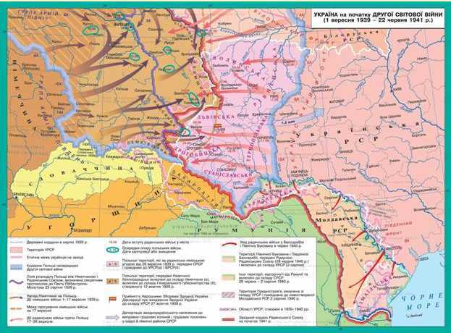

Slide 6
Актуалізація опорних знань
Яким був зміст радянсько – німецьких договорів 1939 року?
Які територіальні зміни відбулися у складі СРСР протягом 1939 – 1941 років?
Якими були геополітичні плани СРСР та Німеччини щодо України?

Slide 7
Англія, Франція, США
Збереження існуючих кордонів, визначених Версальсько – Вашингтонськими домовленостями
СРСР
Об»єднання всіх українських земель
Україна
Німеччина
Україна як сировинна база
Драматизм ситуації полягав у тому, що український народ самостійно не міг вирішити власну долю. Все залежало від великих держав та співвідношення сил.

Slide 8
Актуалізація опорних знань
Яким був зміст радянсько – німецьких договорів 1939 року?
Які територіальні зміни відбулися у складі СРСР протягом 1939 – 1941 років?
Якими були геополітичні плани СРСР та Німеччини щодо України?
Які причини нападу Німеччини на СРСР?

Slide 9
Початок Великої Вітчизняної війни.
Сили та засоби | Війська Червоної Армії | Німецька група армій «Південь»
солдати | 1412136 | 1508500
Гармати і міномети | 25658 | 16008
танки | 8069 | 1144
літаки | 4696 | 1829
Порівняйте дані таблиці та зробіть висновки?
Які результати могло мати таке співвідношення сил?

Slide 10
Відступ Червоної Армії.
23 – 29.06.1941 – найбільша танкова битва початкового періоду війни ( Луцьк – Рівне – Броди)- з 4200 танків залишилося 737;
11.07 – 22.09.1941 – Київська оборонна операція ( в полон потрапило 665 тис. радянських солдат,захоплено німцями 884 танків, 3718 гармат );
Під Уманню в полон потрапили 103 тис. радянських солдат, захоплено німцями 317 танків, 1962 гармати);
05.08 – 16.10.1941 – оборона Одеси.

Slide 11
Уманська яма

Slide 12
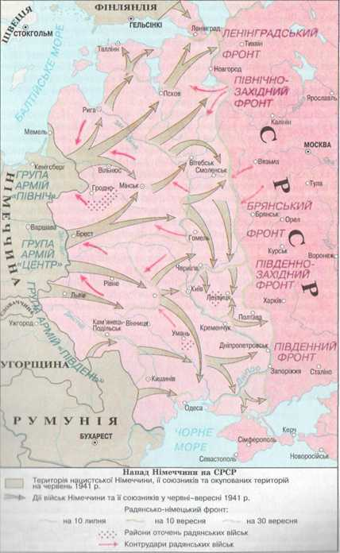
Воєнні події 1941
– 1942 років.
30.10.1941 – 04.07.1942 – оборона Севастополя ( в полон потрапило 100 тис. радянських бійців, німці захопили 160 танків, 700 гармат);
19 – 29.05.1942 – наступ під Харковом ( 240 тис. чоловік потрапили в полон, німці захопили 652 танки, 1646 гармат );
Квітень – травень 1942 – провал наступу радянських військ на Керченському півострові ( в полон потрапило більше 200тис.радянських солдат, німці захопили близько 300т танків, понад 3000 гармат ).

Slide 13
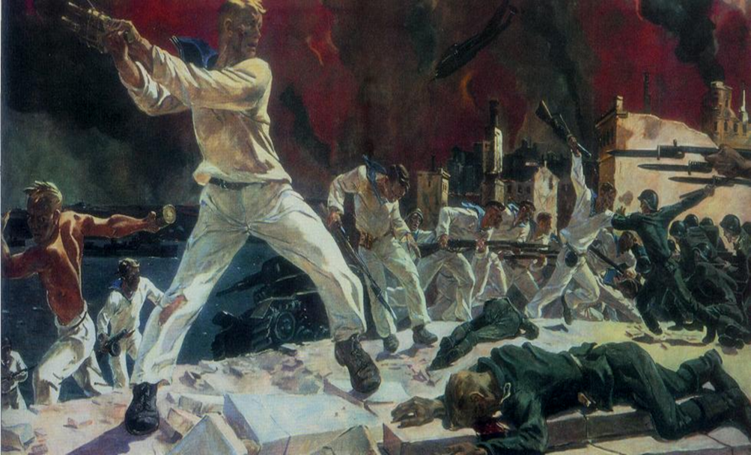
А.А.ДЕЙНЕКА «ОБОРОНА СЕВАСТОПОЛЯ», 1942

Slide 14
Мобілізаційні заходи та евакуація.
30.06.1941р – утворення Державного комітету оборони;
Мобілізація населення;
Будівництво оборонних споруд;
Державні позики;
Запровадження воєнного стану;
Евакуація населення та матеріальних цінностей;
Перебудова господарства на воєнний стан
Мобілізація – ??????

Slide 15
Окупація України.
22.07.1942р. – німецькі війська захопили останнє українське місто Свердловськ Ворошиловградської ( нині Луганської області).

Slide 16
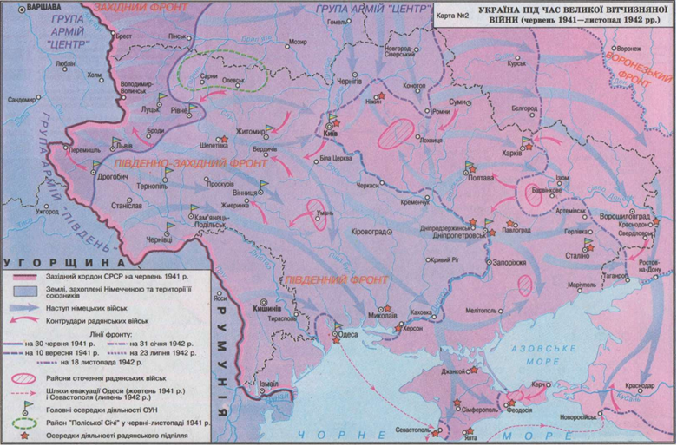

Slide 17
Колабораціонізм.
Колабораціонізм – добровільне співробітництво окремих груп чи прошарків населення із загарбниками на територіях окупованих ними країн.
Опрацювати п.5 (с.24 – 26) і визначте:
Чому представники різних верств населення долучались до колабораціонізму?
Які види колабораціонізму з»явилися в ті часи? Чому?

Slide 18
Закріплення
Чому військам Німеччини та її союзників вдалося захопити територію України?
Назвіть найбільші воєнні операції 1941 – 1942 років на території України.
Які заходи приймалися щодо організації відсічі ворогу?
Чому явище колабораціонізму стало можливим на території України?

